Slide 1

Diagramme de Classes
1
Réalisé Par:
AMINE ALOUANI
ABDERRAHMANE MOUCHE
TARIQ FASKA

Slide 2

Plan de la Séance
2
Introduction
Définitions
Les visibilités des attributs et des méthodes
Les Association
Les contraintes

Slide 3

Les diagrammes de classes
4
Introduction
Le diagramme de classes exprime la structure statique du système en termes de classes et de relations entre ces classes.
Realiser l’abstaction d’un domaine et formaliser l’analyse des concepts a associé au domaine

Slide 4
Définition de diagramme de classe:
Le diagramme de classes est considéré comme le plus important de la modélisation orientée objet, il est le seul obligatoire lors d'une telle modélisation.
Il permet de fournir une représentation abstraite des objets du système qui vont interagir pour réaliser les cas d'utilisation. Il est important de noter qu'un même objet peut très bien intervenir dans la réalisation de plusieurs cas d'utilisation.

Slide 5



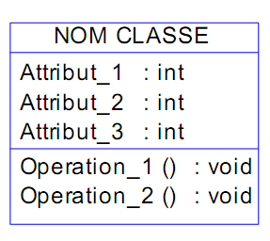
Les diagrammes de classes
5
Définition de classe
Une classe est une description abstraite d’un ensemble d’objets ayant une sémantique et des propriétés communes.
Une classe est représentée en utilisant un rectangle divisé en trois sections.

Slide 6



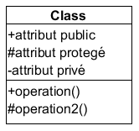



Les diagrammes de classes
6
Les visibilités des attributs et des méthodes
La notation UML permet de représenter le niveau de visibilité des attributs de façon graphique en faisant précéder le nom de chaque attribut par un caractère représentant la visibilité:
● + défini un attribut public
# défini un attribut protégé
- défini un attribut privé

Slide 7






Propriétés des attributs et des opérations :
7
Accessibilité aux attributs et opérations d’une classe Trois niveaux de protection :
Public (+) : accès à partir de toute entité interne ou externe à
la classe
Protégé (#) : accès à partir de la classe ou des sous-classes
Privé (-) : accès à partir des opérations de la classe

Slide 8
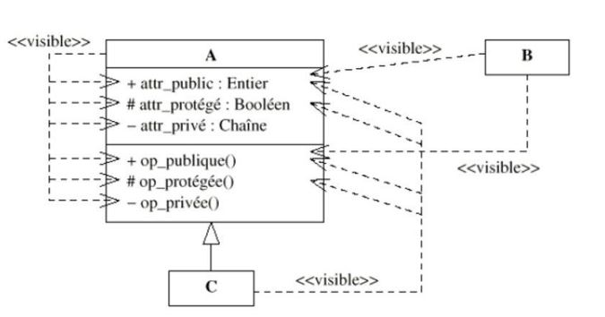
Démonstration de la visibilité

Slide 9




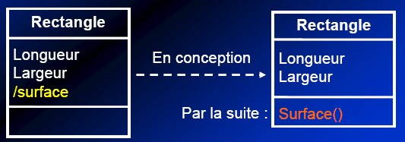
Attribut dérivé:
8
Au niveau de l’analyse des besoins, des propriétés redondantes
peuvent être proposées…
Un attribut dérivé permet d’indiquer clairement qu’un attribut découle d’autres propriétés allouées
Les attributs dérivés (noté : /nom attribut) ont des valeurs calculées à partir de celles d’autres propriétés :

Slide 10
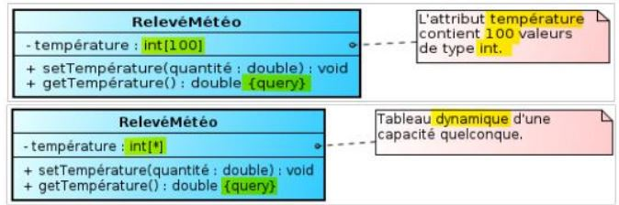
Cardinalité:
La multiplicité indique le nombre de valeur que l’attribut peut contenir. L’attribut est souvent un tableau de valeurs statique ou dynamique (collection).
▪ Exemple : Une station météo doit relever la température à intervalle de temps régulier. Elle doit pouvoir stocker 100 relevés.

Slide 11

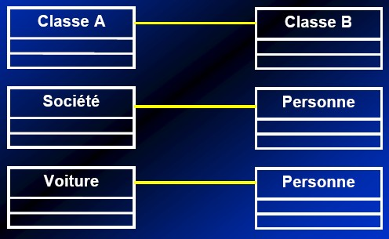
Association
9
Une association est une relation entre deux classes ou plus.

Slide 12




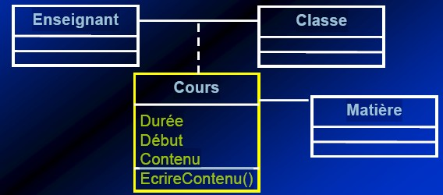
Classe association
10
Une association peut être réifiée par une classe appelée classe associative ou classe association
Par exemple, lorsque l’association possède des attributs ou des
opérations : ----Rattachement de la classe à l’association

Slide 13




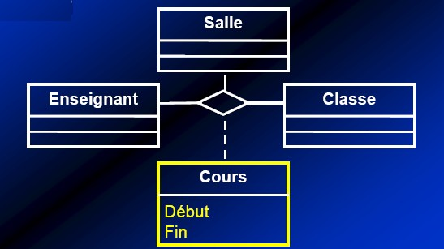
Association n-aire
12
Une association ternaire entre salle, étudiant et enseignant est réifiée
comme une classe cours ayant deux attributs : début et fin

Slide 14



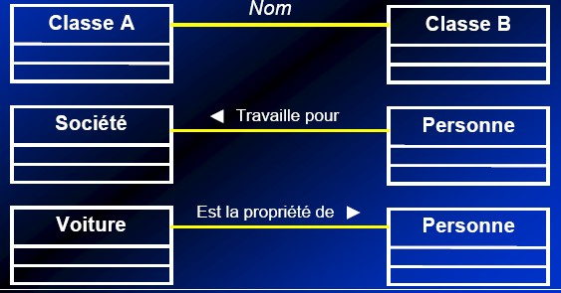
Nommage des associations
13
Nom de l’association en italique au milieu de la ligne
On note en général les association par une forme verbale, soit active,
soit passive

Slide 15



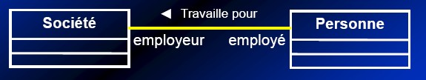
Nommage des rôles
14
Toute association binaire possède 2 rôles
un rôle définit la manière dont une classe intervient dans
une relation

Slide 16

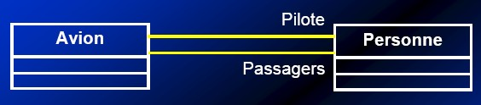

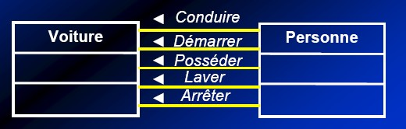
Nommage des rôles
15
- Intérêt des rôles dans le cas où plusieurs associations lient
deux classes : distinction des concepts attachés aux associations
La présence d’un grand nombre d’associations entre deux classes est suspecte :

Slide 17

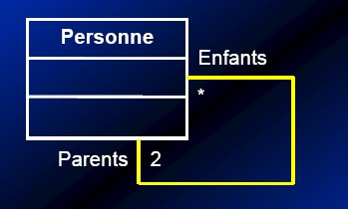
Association réflexive
16
Nommage des rôles indispensable à la clarté du diagramme

Slide 18

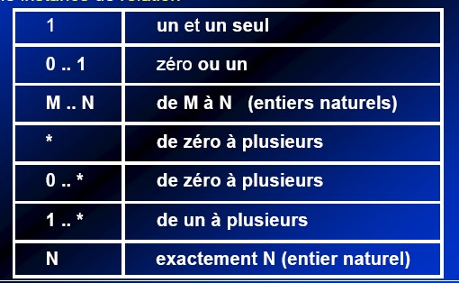
Multiplicité des associations
17
La multiplicité est une information portée par le rôle, qui quantifie le
nombre de fois où un objet participe à une instance de relation

Slide 19


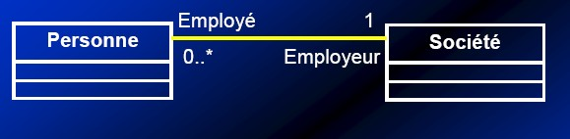

Multiplicité des associations
19
Exemple :
1 : Chaque personne travaille pour une et une seule société (toute les personnes ont un emploi)
0 .. * : Une société emploie de zéro à plusieurs personnes

Slide 20



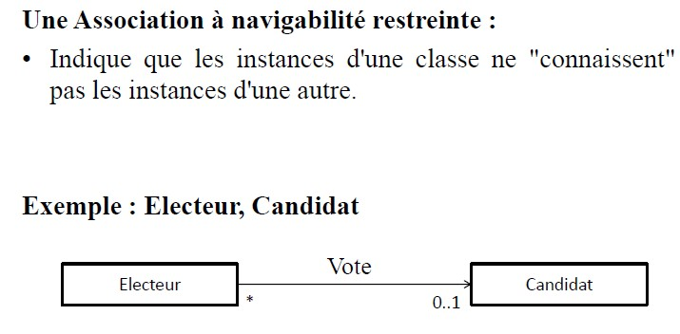
Les diagrammes de classes
20
Navigabilité
La navigabilité indique s’il est possible de traverser une association.
Par défaut, une association est navigable dans les deux sens.

Slide 21






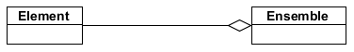
Les diagrammes de classes
21
L’agrégation
L’agrégation est une forme particulière d’association.
Une agrégation est une association non symétrique : l’une des extrémités joue un rôle prédominant par rapport à l’autre
Elle représente la relation d’inclusion d’un élément dans un ensemble
L’agrégation se représente toujours avec un petit
losange du côté de l’agrégat (ensemble).

Slide 22
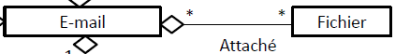
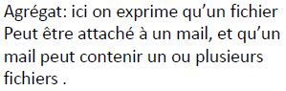
Association particulière : Agrégation
22

Slide 23

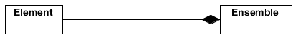
Les diagrammes de classes
23
La composition
La composition est une agrégation forte
Les cycles de vie entre le composé et les composants
sont liés
Livre
< fait partie de 1,1
Page
comprend de 1,N >

Slide 24

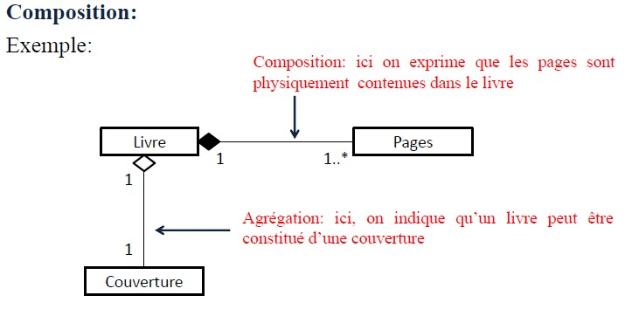
Composition
24

Slide 25

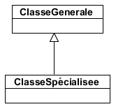
Les diagrammes de classes
25
Relations entre classes
Généralisation et Héritage
L’héritage décrit une relation entre une classe générale et une classe spécialisée.
La classe spécialisée comporte des informations supplémentaires .
Le symbole utilisé pour la relation
d’héritage est une flèche avec un trait plein dont la pointe est un triangle fermé désignant le cas le plus général .

Slide 26











Association généralisation: contrainte
26
Une généralisation incomplète indique qu’il existe d’autres sous-classes qui peuvent être introduites dans la généralisation.
COURS
COURS
{incomplète}
MATHS
GÉOGRAPHIE
MATHS
...
GÉOGRAPHIE
FRANÇAIS
Une généralisation complète indique que l’ensemble des sous-classes a été répertorié.

Slide 27







Association généralisation: contrainte
27
Par défaut, la généralisation est dite complète et disjointe, i.e. une instance est au plus instance d’une seule des sous-classes.
UNITÉ ADMINISTRATIVE
{disjoint}
MUNICIPALITÉ
MRC
VILLAGE
...
VILLE

Slide 28


















Association
généralisation : contrainte
28
La contrainte overlapping indique qu’une instance de la super-classe est l'instance de deux ou plusieurs sous- classes.
Le bâtiment « 245 rue St-Jean » a un commerce au 1er étage et un appartement au 2^{ième} étage.
BÂTIMENT
{overlapping}
RÉSIDENTIEL
COMMERCIAL

Slide 29

















Les diagrammes de classes
29
Contraintes sur associations
Des contraintes prédéfinies :
Les contraintes ensemblistes : {Sous-ensemble}
Les contraintes d’ordonnancement : {Ordonné}
Les contraintes d’exclusion : {Ou - exclusif}
Des contraintes spécifiques au moyen du langage OCL (Object Constraint Language)

Slide 30
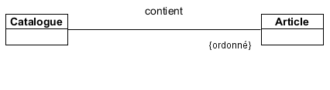
Les diagrammes de classes
30
Contraintes sur associations
Les contraintes d’ordonnancement
Ce type de contrainte permet de modéliser le cas où pour une
instance donnée, l’ensemble des instances avec lesquelles elle est en relation doit être ordonné
Cette contrainte est spécifiée par le mot clé {ordonné}

Slide 31


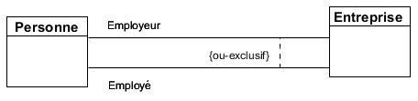
Les diagrammes de classes
31
Contraintes sur associations
Les contraintes d’exclusion
Ce type de contrainte permet de modéliser le cas où pour une instance donnée d’une classe, une seule association, parmi plusieurs possibles, peut être valide à un instant donné

Slide 32



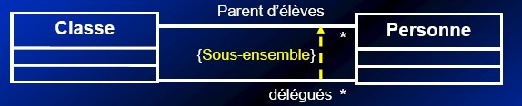
Les diagrammes de classes
32
Contraintes sur associations
Les contraintes de sous-ensemble
La contrainte {sous-ensemble} indique qu’une collection est incluse dans une autre collection

